Slide 1
Programmazione 2021-2027:
a che punto siamo?

Slide 2
Entrate e spese dell’UE:
Risorse proprie
Quadro finanziario pluriennale: 7 anni
Ricorso al debito (a determinate condizioni)

Slide 3
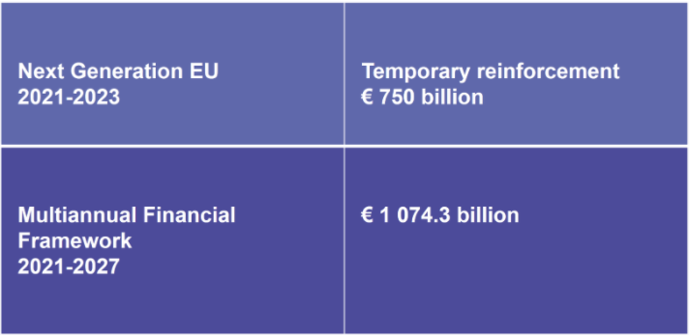
Un bilancio per la ripresa e la resilienza europea

Slide 4
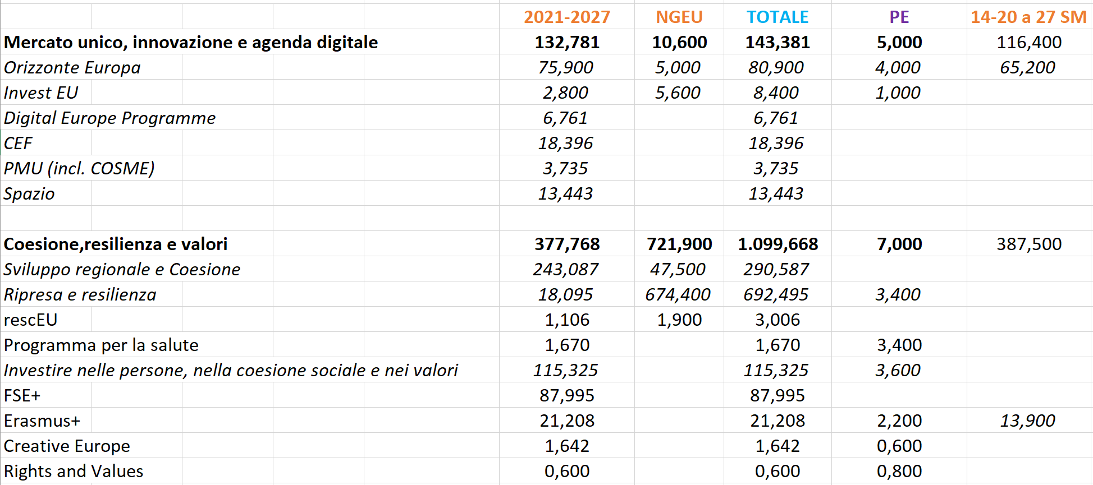
LA NUOVA STRUTTURA DEL BILANCIO UE (mrd EUR) ACCORDO POLITICO CONSIGLIO/PARLAMENTO EUROPEO 10-11-2020 prezzi 2018

Slide 5
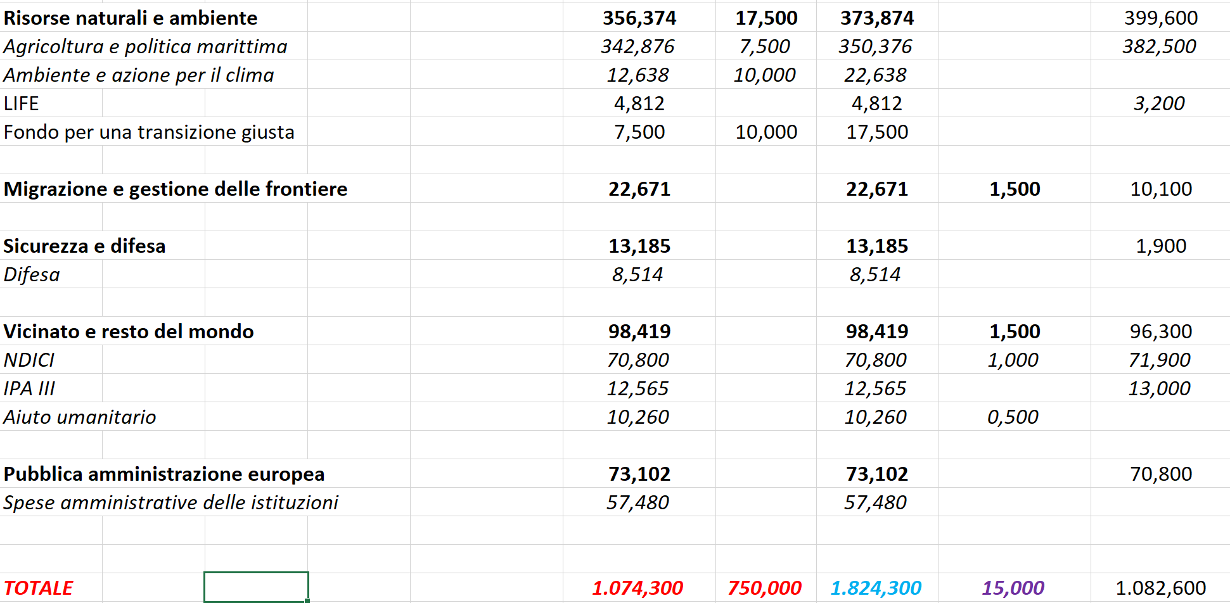

Slide 7
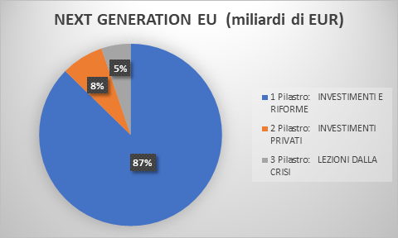

Slide 8
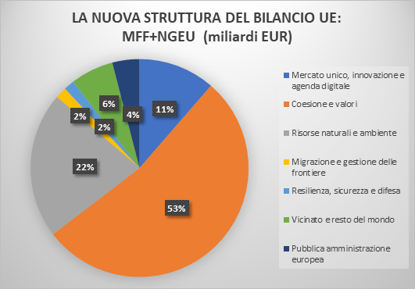

Slide 9
MFF 21-27 e NGEU
Condizionalità su stato di diritto
Chiusura negoziati 10-11/12/2020
Applicazione condizionalità dopo sentenza CdG UE (2022?)
Collegamento Fondi UE
No applicazione Fondi 14-20
Nuove risorse proprie
2021 Imballaggi plastica
2023 Nuovi ETS
Meccan. Agg. Carbonio
Tassa digitale
2026 Transazioni finanziarie
Contributo societario

Slide 10
NGEU
22/1: Linee guida PNRR aggiornate
12/2: Approvazione Regolamento RRF
In corso: Ratifica Decisione Risorse Proprie
Di regola entro 30/4: Presentazione PNRR

Slide 11
Semplificazione, Trasparenza e flessibilità

Slide 12
POLITICA DI COESIONE 21-27
Dalle misure di contrasto alla nuova programmazione

Slide 13
MISURE DI CONTRASTO AL VIRUS
Uno sguardo ai risultati…..
https://cohesiondata.ec.europa.eu/stories/s/4e2z-pw8r

Slide 14
POLITICA DI COESIONE 21-27
Dalle misure di contrasto alla nuova programmazione

Slide 15
POLITICA DI COESIONE 21-27
Dalle misure di contrasto alla nuova programmazione

Slide 16
FESR Soglie minime utilizzo fondi

Slide 17
POLITICA DI COESIONE 21-27
Dalle misure di contrasto alla nuova programmazione

Slide 18
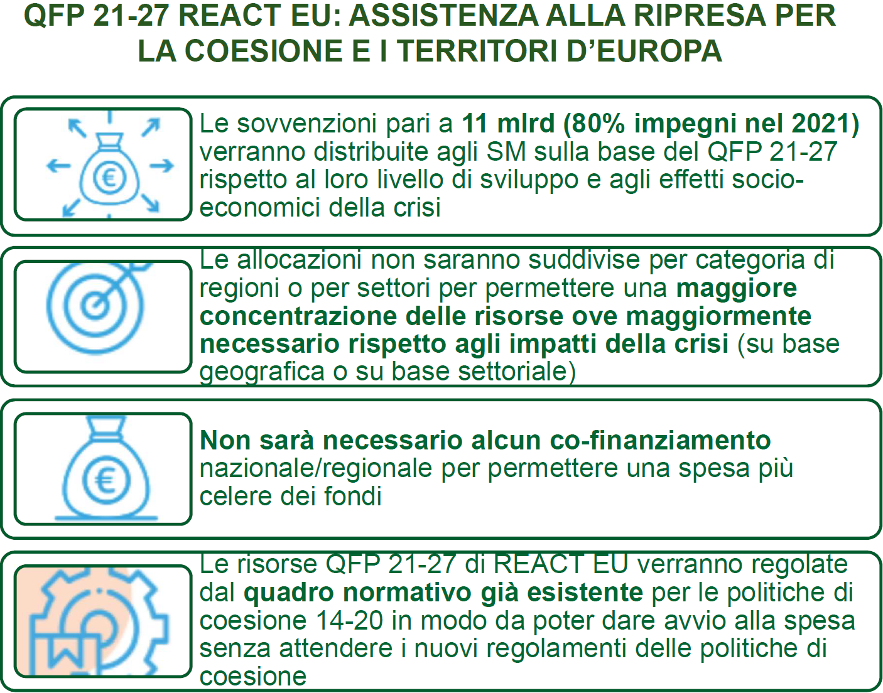

Slide 19
MFF 21-27 e NGEU
Implementazione e regole del gioco
un rompicapo per i Governi?

Slide 20
MFF 21-27 e NGEU
….l'Italia ancora fanalino di coda in Europa per assorbimento dei fondi strutturali UE nel 2019, con poco più del 30% dei fondi spesi rispetto a una media UE del 40%.(Relazione Corte dei Conti Europea 2020)
Portale OpenCoesione
2007-2013 2014-2020
178 mil euro interventi – 89 miliardi pagati – 1,6 mil progetti
Liquidati 5%, Conclusi 25%, In corso 65%
https://opencoesione.gov.it/it/news/aggiornamento-dati-al-31-agosto-2020/

Slide 21
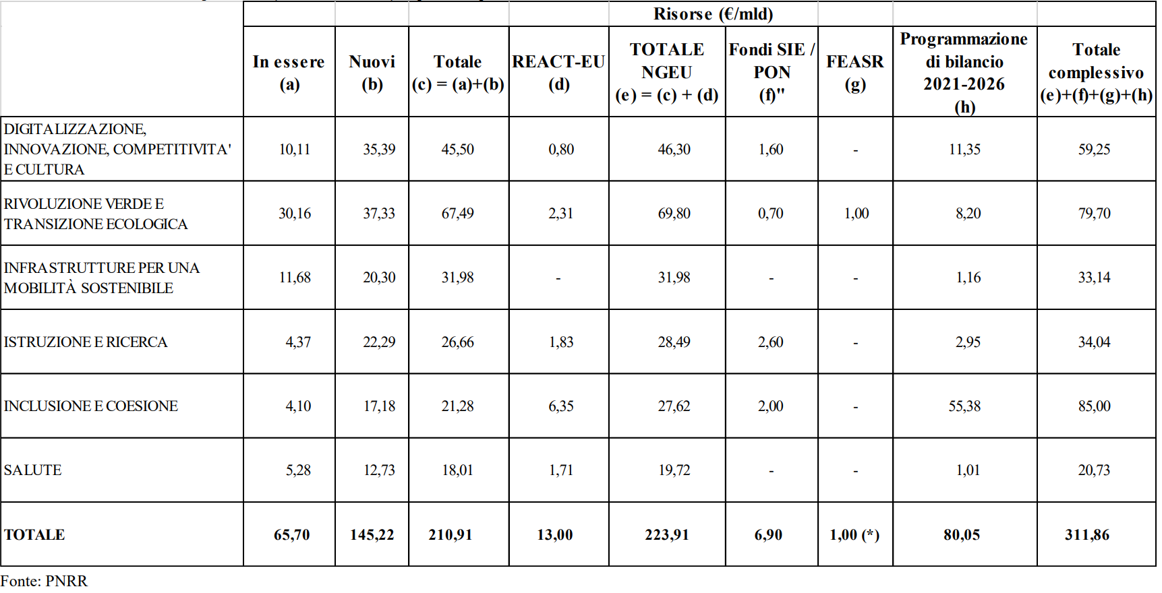
Risorse complessive PNRR e QFP 21-27

Slide 22
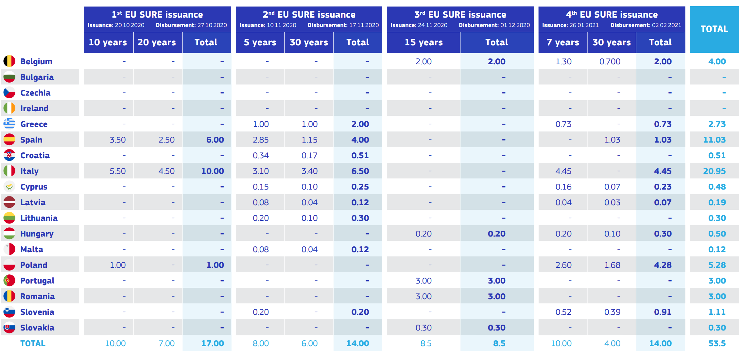
Strumento SURE

Slide 23
HORIZON EUROPE
84,9 mrd EUR

Slide 24
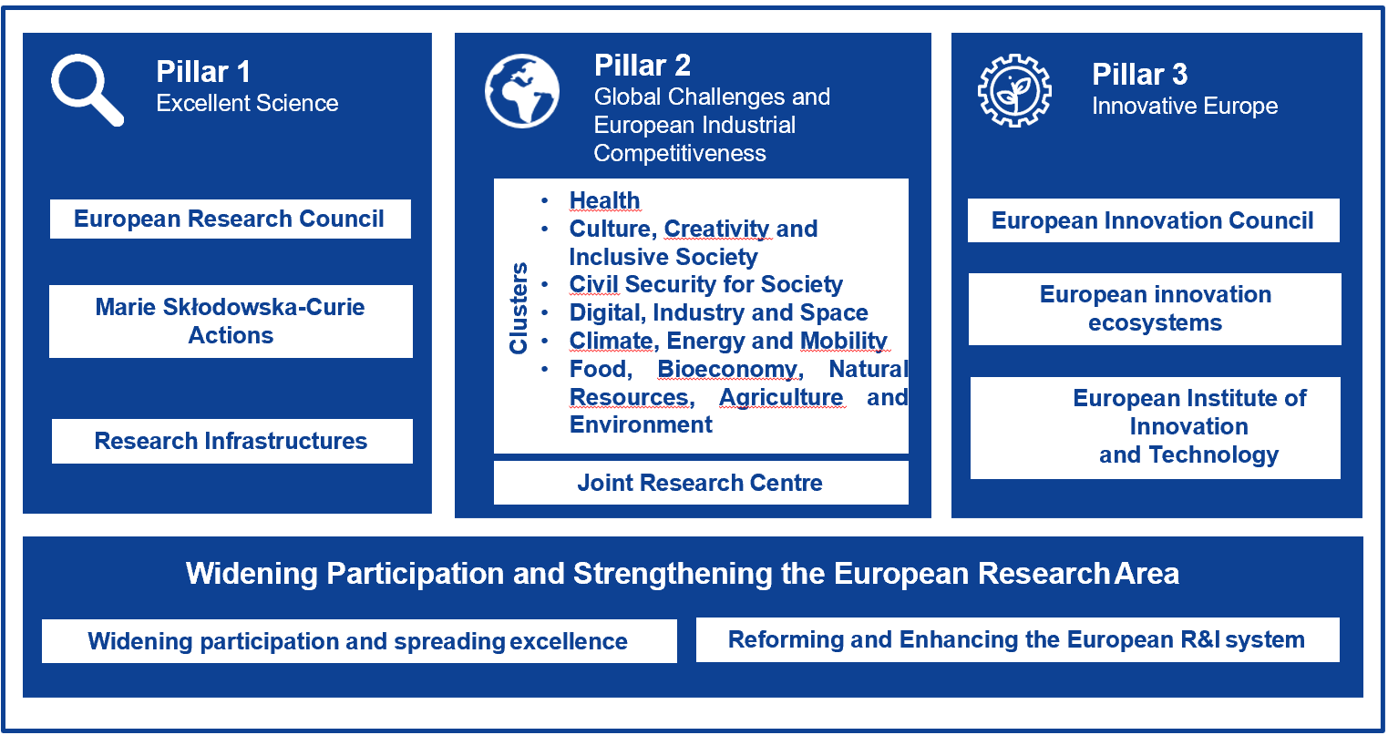
LA STRUTTURA

Slide 25
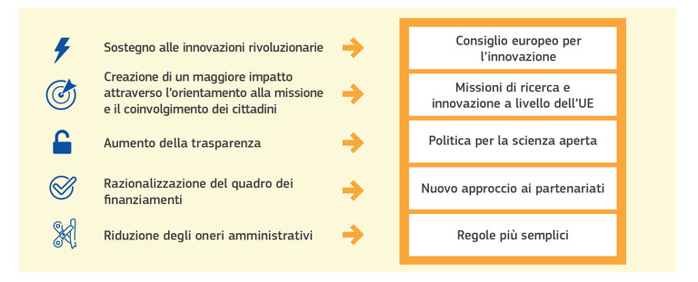
LE PRINCIPALI NOVITA’ L

Slide 26
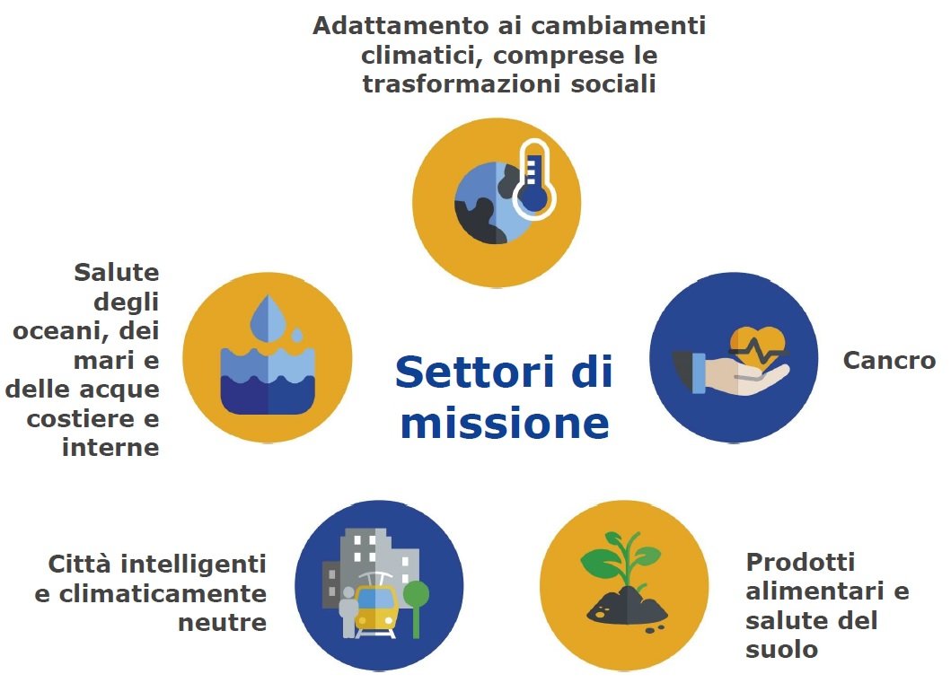

Slide 27
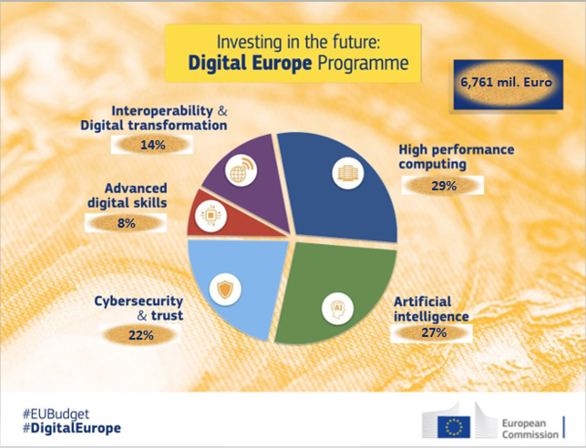
IL PROGRAMMA DIGITAL EUROPE – di cosa si tratta​

Slide 28
ERASMUS +
23,3 mrd EUR

Slide 29
LE PRINCIPALI NOVITA’
"Evoluzione e non rivoluzione" basata su 30 anni di successi
più inclusivo ed accessibile
Più partecipativo
più internazionale
più ampio: +50% budget (da 14,7 mil eur) x2.5 partecipanti (4mil = 10 mil.)
più semplice
più efficace (FIP,Sport)
maggiori sinergie con altri strumenti UE
in linea con transizione verde e digitale

Slide 30
AZIONI DEL PROGRAMMA
Mobilità
Cooperazione
Sviluppo delle politiche
Azioni Jean Monnet

Slide 31
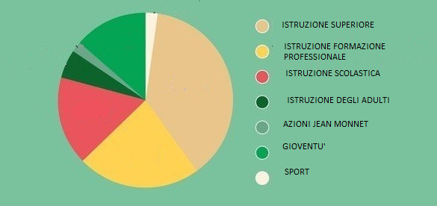
SETTORI DI INTERVENTO

Slide 32
SINGLE MARKET PROGRAMME
3,735 mrd EUR

Slide 33
STRUTTURA E OBIETTIVI
Obiettivi
generali
OBIETTIVI SPECIFICI
Miglioramento del Mercato Interno
COSME
Migliorare il
funzionamento
del Mercato
Standardizzazione
Interno
Consumatori/end-user
Catena alimentare
Statistiche di
Statistiche europee (tutti i settori)
qualità

Slide 34
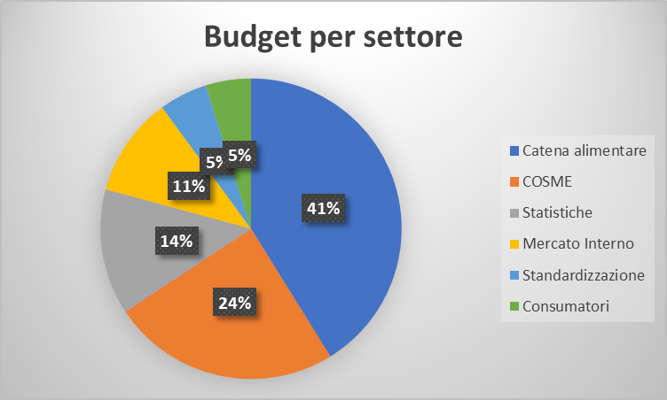

Slide 35
Invest EU
9,4 mrd EUR

Slide 36
COME FUNZIONA
Mobilizzazione investimenti pubblici e privati
attraverso
garanzia EU a supporto di partner finanziari europei (BEI), internazionali (BERS etc.) e nazionali (CdP)

Slide 38
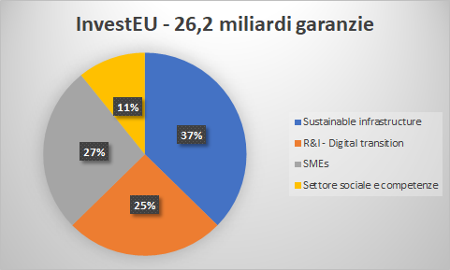
InvestEU – trilogo 8-12-2020

Slide 39
Gli ecosistemi industriali Un nuovo approccio europeo

Slide 40
Grazie per l’attenzione! Flavio Burlizzi flavio.burlizzi@unioncamere-europa.eu

